Slide 1
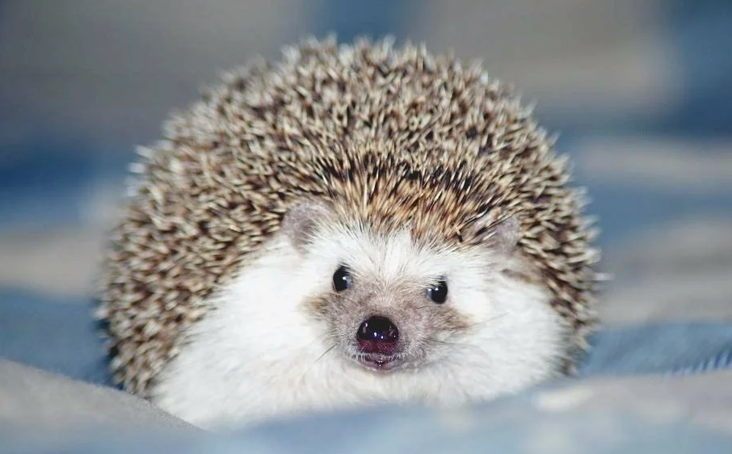
«Символ Малой Родины – Ёжик»
Автор: Садовников Данил
МБОУ СОШ № 2
город Батайск

Slide 2
ЦЕЛЬ:
Показать красоту родной природы
Доказать, что ёжик заслуживает звание «Символ Малой Родины»
Привлечь людей к охране окружающей среды

Slide 3
АКТУАЛЬНОСТЬ:
Малая Родина играет важную роль в жизни каждого человека, но мало говорить о любви к родному краю, нужно знать его прошлое и настоящее.

Slide 4
Город Батайск основан в 1769 году
Население: 126 769 человек
Расположен в 15 км юго-восточнее города Ростова-на-Дону

Slide 5
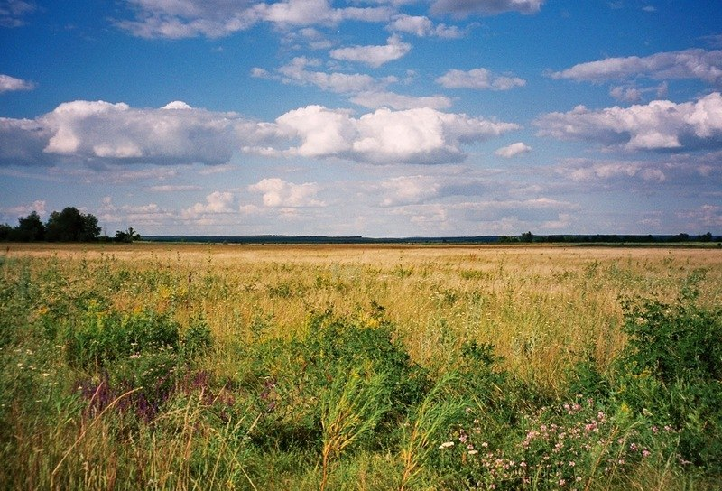

Slide 6
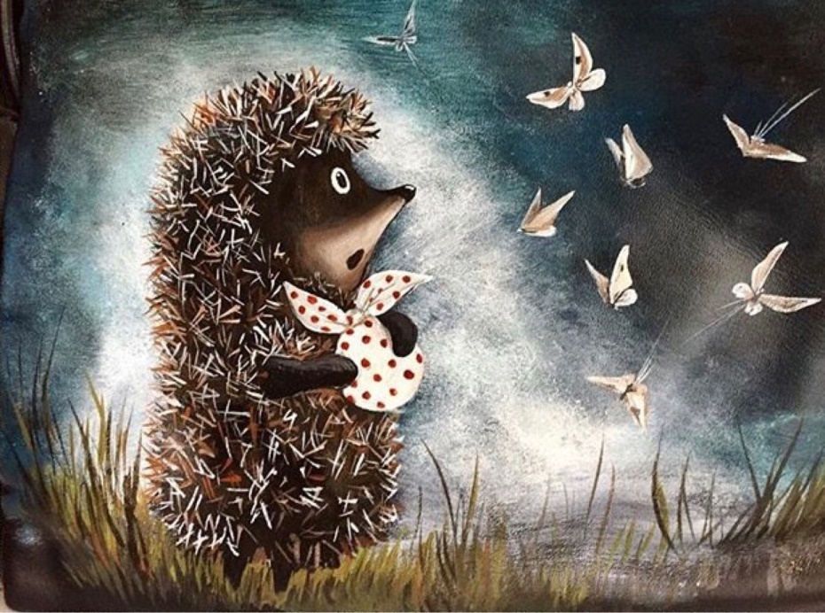
Ушастые ежи — это небольшие насекомоядные животные. Тело взрослого ежа в длину от 12 до 26 см. Размер хвоста 16-23 мм. Самцы весят до 450 грамм, самки могут весить от 220 до 500 грамм. Иглистый панцирь у ушастых ежей меньше чем у ежей обыкновенных.

Slide 7
Согласно болгарским легендам, ёж настолько мудр, что даже Всевышний прислушивался к его советам, когда создавал мир.

Slide 9
Основным лимитирующим фактором для ушастого ежа является гумидизация мест обитания и связанный с этим конкурентный пресс со стороны южного ежа. Негативное воздействие на популяцию оказывают и хищники, в первую очередь обыкновенная лисица и бродячие собаки.

Slide 10
Благодарю за внимание

